Slide 1
Dog Friendly MontyPython

Slide 2
Sadržaj
Opis zadatka
Pregled zahtjeva
Korišteni alati i tehnologije
Arhitektura
Organizacija rada
Iskustva
Popis članova

Slide 3
Opis zadatka
Ciljevi projekta:
Pružiti jednostavan pronalazak "pet-friendly" lokacija
Dodavanje novih lokacija
Ocjenjivanje postojećih
Pružiti pristup ovim funkcionalnostima na jednostavan način (putem web stranice)
Slična aplikacija koja već postoji je BringFido
Sadrži puno nepotrebnih informacija
Kompleksnija za uporabu od Dog Friendly

Slide 4
Pregled zahtjeva
Prijava i registracija korisnika
Pregled lokacija na karti
Dodavanje nove lokacije
Promjena osobnih podataka
Reklama obrta uz naknadu

Slide 5
Korišteni alati i tehnologije
Visual Studio Code
Visual Studio Code - Code Editing. Redefined
Google Chrome
Google Chrome - Download the Fast, Secure Browser from Google
Mozilla Firefox
Download Firefox for Desktop — from Mozilla
Github Desktop
GitHub Desktop | Simple collaboration from your desktop
Gitlab
The DevSecOps Platform | GitLab
Discord
Discord | Your Place to Talk and Hang Out
Overleaf
Overleaf, Online LaTeX Editor
Vercel
Develop. Preview. Ship. For the best frontend teams – Vercel
Figma
Figma: the collaborative interface design tool.
Astah UML
Premier Diagramming, Modeling Software & Tools | Astah

Slide 6
Korišteni alati i tehnologije
Next.js - backend + frontend
Next.js by Vercel - The React Framework (nextjs.org)
React.js - frontend
React – A JavaScript library for building user interfaces (reactjs.org)
Firebase – backend + baza
Firebase (google.com)
HTML – frontend
SASS/CSS - frontend
JavaScript – frontend + backend
Google Maps API – frontend + backend
Google Maps Platform | Google Developers

Slide 7
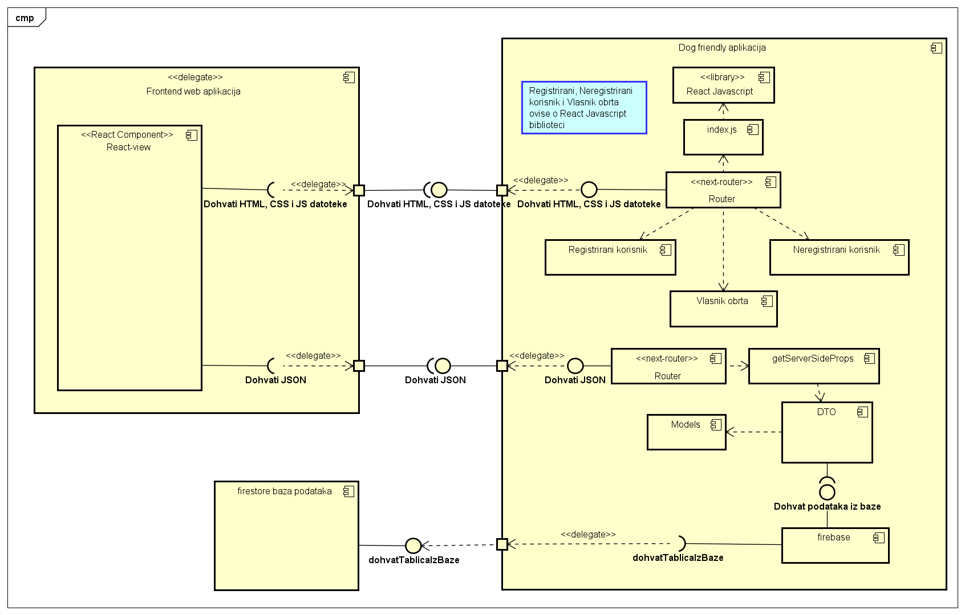
Arhitektura sustava
Klijent - poslužitelj
Koncept po uzoru na MVC
Web aplikacija -> obrada korisničkih zahtjeva
Web poslužitelj -> komunikacija s klijentom (HTTP)
Firestore baza podataka-> pohrana i upravljanje podacima
Dijagram komponenti

Slide 8
Organizacija rada
Team Lead je vodio brigu o tijeku i planu razvoja te sukladno time davao upute i zadatke timu i samom sebi
Održano nekoliko sastanaka na početku i ključnim točkama tokom razvoja sa svim članovima tima kako bi se brainstormali daljnji napretci
Dev + test team
3 člana - Medvedec, Radman, Markulin
Doc team
3 člana - Starčević, Štrk, Udiljak
Dizajn team
1 član - Udiljak

Slide 9
Naučene lekcije
Detaljno istraživanje tehnologije ubrzava uporabu iste
Poznavanje korištene tehnologije od strane Team Lead-a je izuzetno bitno za razvoj aplikacije, usklađivanje zadataka i otklanjanje poteškoća
Stjecanje iskustva rada u timu što je korisno iskustvo za buduća radna okruženja
Sastajanje i rad na projektu uživo, ako je moguće, uvelike pridonosi produktivnosti i atmosferi unutar tima
U početku je postojala skeptičnost oko korištene tehnologije zbog krivulje učenja, no količina naučenog kroz praktični rad je iznenađujuća
Stečena dobra ideja koliko je vremena potrebno uložit u aplikaciju određenih specifikacija

Slide 10
Popis članova
Karla Udiljak - karla.udiljak@fer.hr
Fran Markulin - fran.markulin@fer.hr
Luka Radman - luka.radman@fer.hr
Jura Starčević - jura.starcevic@fer.hr
Marko Štrk - marko.strk@fer.hr
Branimir Medvedec - branimir.medvedec@fer.hr

